Slide 1
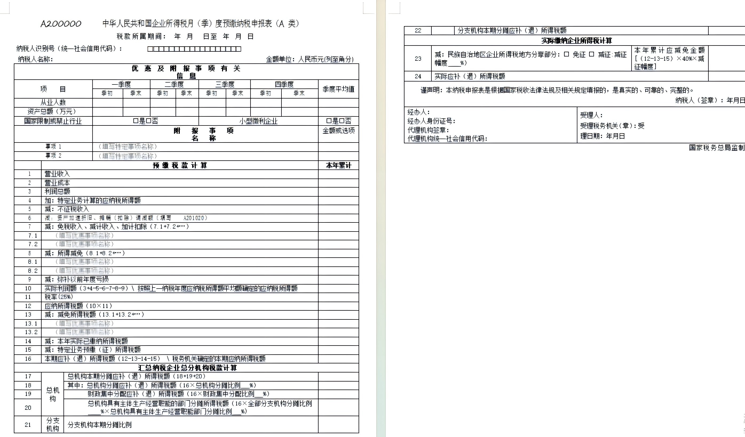
原版企业所得税填写：资产总额、人数、营业收入、营业成本、利润总额既可

Slide 2
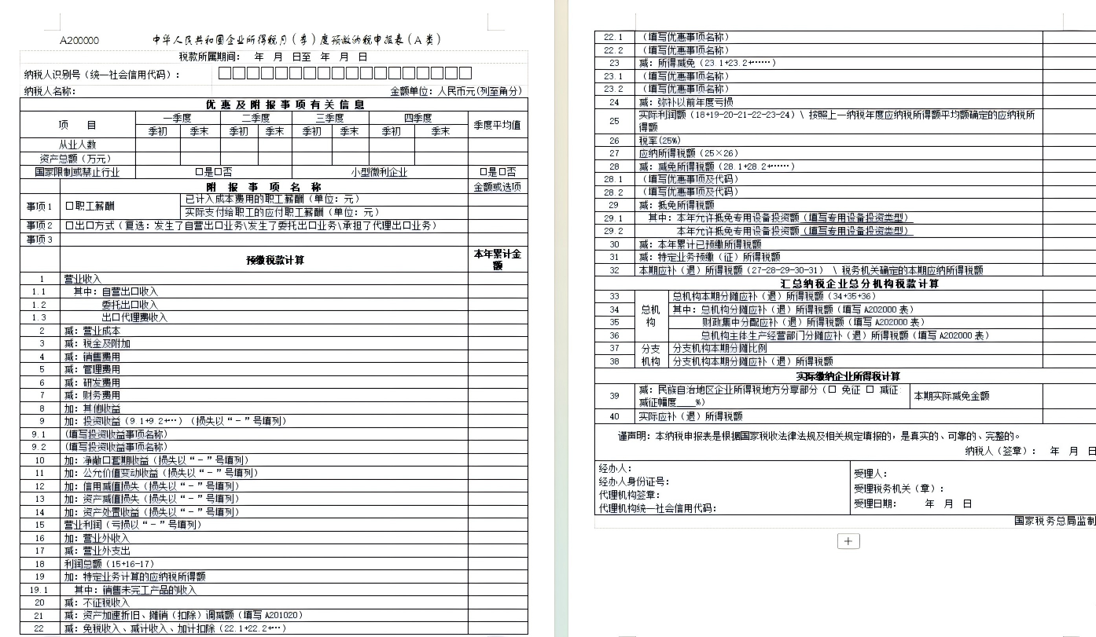
新版企业所得税填写：资产总额、人数、营业收入、营业成本、利润总额、应付职工薪酬发生以及发放数据、出口方式选择，以及对应利润表的科目数据都要填写季度预交报表当中。

Slide 3
A200000 中华人民共和国企业所得税月（季）度预缴纳税申报表（A类）
纳税人识别号（统一社会信用代码）：
纳税人名称： |  |  |  | 金额单位：人民币元(列至角分)
优惠及附报事项有关信息
项 目 |  | 一季度 |  |  | 二季度 |  | 三季度 |  | 四季度 |  | 季度平均值
 |  | 季初 | 季末 |  | 季初 | 季末 | 季初 | 季末 | 季初 | 季末
从业人数
资产总额（万元）
国家限制或禁止行业 |  | □是□否 |  |  |  |  | 小型微利企业 |  |  |  | ☐是☐否
 | 附报事项名称 |  |  |  |  |  |  |  |  |  | 金额或选项
事项1 | ☐职工薪酬 |  | 已计入成本费用的职工薪酬（单位：元）
 |  |  | 实际支付给职工的应付职工薪酬（单位：元）
事项2 | ☐出口方式（复选：发生了自营出口业务\发生了委托出口业务\承担了代理出口业务）
事项3
事项1：职工薪酬
①已计入成本费用的职工薪酬：
填会计核算计入成本费用的职工薪酬（包括工资薪金支出、职工福利费支出、职工教育经费支出、工会经费支出、各类基本社会保障性缴款、住房公积金、补充养老保险、补充医疗保险等累计金额），也就是会计科目下工资薪金贷方发生额累计金额。
②实际支付给职工的应付职工薪酬：
填报纳税人“应付职工薪酬”会计科目下工资薪金借方发生额累计金额。
事项2：出口方式
填报纳税人具体出口业务方式，“口”方框中进行选择填报，可复选。
事项3：
根据《企业所得税申报事项目录》中选择适用的附报事项填入本项。同时发生多个事项，可以增加行次。

Slide 4
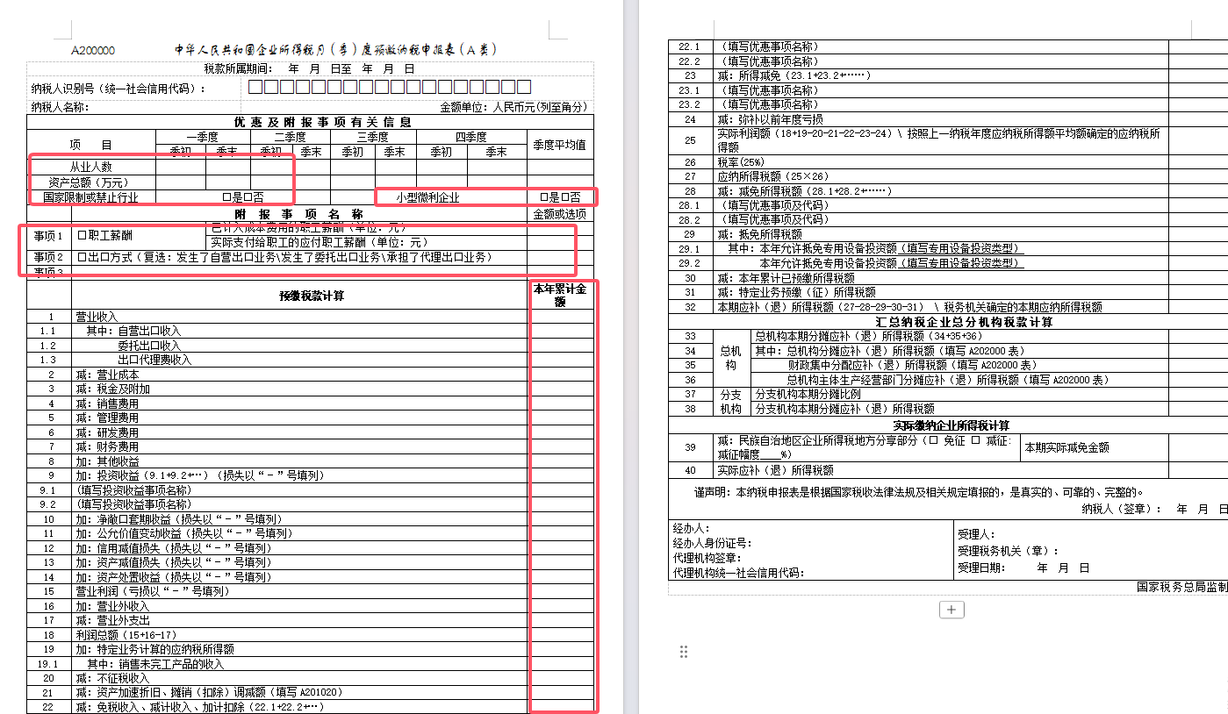
红色区域按照对应数据填写进去

Slide 5
A200000 中华人民共和国企业所得税月（季）度预缴纳税申报表（A类）
纳税人识别号（统一社会信用代码）：
纳税人名称： |  |  |  | 金额单位：人民币元(列至角分)
优惠及附报事项有关信息
项 目 |  | 一季度 |  |  | 二季度 |  | 三季度 |  | 四季度 |  | 季度平均值
 |  | 季初 | 季末 |  | 季初 | 季末 | 季初 | 季末 | 季初 | 季末
从业人数
资产总额（万元）
国家限制或禁止行业 |  | □是□否 |  |  |  |  | 小型微利企业 |  |  |  | ☐是☐否
 | 预缴税款计算 |  |  |  |  |  |  |  |  |  | 本年累计金额
1 | 营业收入
1.1 | 其中：自营出口收入
1.2 | 委托出口收入
1.3 | 出口代理费收入
1.1：通过自营方式出口的，应将其出口本企业生产或销售货物对应的收入纳入营业收入进行申报
1.2通过委托方式出口的，应将其委托出口本企业货物对应的收入纳入营业收入进行申报。
注：除纳入营业收入申报外，出口企业还需进一步申报上述两类出口收入的具体情况。
1.3从事代理出口业务的企业，应将其出口代理费收入纳入营业收入进行申报，并申报具体情况。同时，为规范代理出口业务企业所得税管理，以代理，包括通过市场采购贸易、外贸综合服务等方式代理出口货物的企业，在预缴申报时需要附报《代理出口企业受托出口情况汇总表》，提供委托其出口货物的委托方基础信息和出口金额情况。出口货物涉及多个环节的，应填报实际委托出口方基础信息和出口金额等情况。实际委托出口方是指出口货物的实际生产销售单位，原则上应为境内主体。若上述企业填报的是报关行、货代公司等非实际委托出口方或非境内主体，应作为自营方式，由该企业承担相应出口金额应申报缴纳的企业所得税。举例说明如下

Slide 6
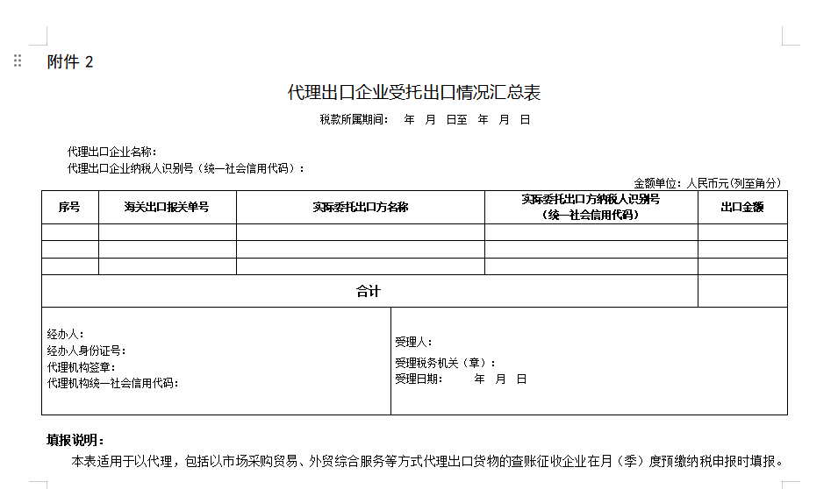
对于代理出口需要明确实际货权，填写委托出口方名称

Slide 7
【案例1】A公司从事代理出口业务，接受B公司委托出口其生产的货物，涉及多张海关出口报关单，共计1000万元人民币，收取代理费10万元。预缴申报情况如下：
A公司应申报营业收入10万元，其中出口代理费收入10万元，同时应在《代理出口企业受托出口情况汇总表》中逐笔填报B公司委托A公司出口的海关出口报关单号，并将B公司的名称、纳税人识别号及对应的出口金额分别填入实际委托出口方名称、实际委托出口方纳税人识别号（统一社会信用代码）、出口金额栏次，最终B公司对应的出口金额合计应为1000万元。
B公司应申报营业收入1000万元，其中委托出口收入1000万元。

Slide 8
【案例2】C公司从事代理出口业务，接受D公司委托出口其代理出口的货物，涉及一张海关出口报关单，共计1000万元人民币，收取代理费10万元。C公司与D公司确认，该批货物实际为D公司接受E公司委托办理出口。D公司向E公司收取代理费12万元。E公司是境内实际生产销售单位（境内真实货主）。预缴申报情况如下：
C公司与D公司、D公司与E公司均是委托代理关系，但只有C公司是实际报关出口的代理公司，E公司是该批出口货物的实际委托出口方。因此，C公司有义务填报实际委托出口方E公司的相关信息。C公司应申报营业收入10万元，其中出口代理费收入10万元，同时在《代理出口企业受托出口情况汇总表》中填报对应海关出口报关单号，并将E公司的名称、纳税人识别号及对应的出口金额1000万元分别填入实际委托出口方名称、实际委托出口方纳税人识别号（统一社会信用代码）、出口金额栏次。
D公司与E公司是委托代理关系，但D公司不是实际报关出口代理公司，应申报营业收入12万元，但无需填报“出口代理费收入”栏次，无需报送《代理出口企业受托出口情况汇总表》。
E公司是出口货物的实际销售方，也是实际委托出口方，在预缴时应申报营业收入1000万元，其中委托出口收入1000万元。
在本案例中，如果C公司没有在《代理出口企业受托出口情况汇总表》填报E公司相关出口情况，应作为自营方式，由C公司承担相应出口金额应申报缴纳的企业所得税。

Slide 9
《企业所得税汇总纳税总分支机构所得税分配表》（A202000）
一是调整总分机构税款分摊计算方法。将汇缴环节总分机构分摊税款计算方法推广至预缴环节，即企业先对截止到本月（季）度应纳所得税额进行分摊，再由总、分机构分别抵减其已分摊预缴税款，并计算本月（季）度应补（退）所得税。举例说明如下：
【案例】A公司是2024年在北京市注册成立的企业，不属于小型微利企业。A公司分别在山东省、陕西省、天津市设立了B、C、D分支机构。2025年9月，天津市D分支机构注销。A公司与各分支机构均按规定及时并准确完成汇总纳税信息备案。2025年第1季度预缴时，B、C、D分支机构的分配比例分别为10%、40%、50%。第2季度预缴申报时，A公司发现第1季度分配比例计算有误，C、D分支机构的分配比例应为30%、60%。
A公司2025年第一季度实际利润额400万元，第二季度累计实际利润额700万元，第三季度累计实际利润额1300万元，第四季度累计实际利润额1200万元，不享受企业所得税相关优惠政策。A公司各季度税款和分摊情况如下：

Slide 10
1.A公司各季度税款计算
税款计算 | 第1季度 | 第2季度 | 第3季度 | 第4季度
实际利润额 | 400 | 700 | 1300 | 1200
应纳所得税额 | 100 | 175 | 325 | 300
本年实际已缴纳所得税额 | - | 100 | 175 | 325
本期应补（退）所得税额 | 100 | 75 | 150 | 0（－25）
总机构累计分摊 | 25（100×25%） | 43.75（175×25%） | 81.25（325×25%） | 75（300×25%）
总机构累计财政集中分配 | 25（100×25%） | 43.75（175×25%） | 81.25（325×25%） | 75（300×25%）
分支机构累计分摊 | 50（100×50%） | 87.5（175×50%） | 162.5（325×50%） | 150（300×50%）

Slide 11
2.分支机构税款分摊计算
第一季度预缴申报时，B、C、D分支机构均参与分配，按照10%、40%、50%分配比例计算，具体如下：
 | 原方法 |  | 新方法
 | 分配比例 | 金额 | 分配比例 | 实际应分摊所得税额 | 累计已分摊所得税额 | 实际分摊应补（退）所得税额
B | 10% | 5（100×50%×10%） | 10% | 5（50×10%） | 0 | 5
C | 40% | 20（100×50%×40%） | 40% | 20（50×40%） | 0 | 20
D | 50% | 25（100×50%×50%） | 50% | 25（50×50%） | 0 | 25
分支机构合计 | 100% | 50 | 100% | 50 | 0 | 50

Slide 12
第二季度预缴申报时，发现分配比例计算有误，应按照10%、30%、60%的分配比例计算，具体如下：
 | 原方法 |  | 新方法
 | 分配比例 | 金额 | 分配比例 | 实际应分摊所得税额 | 累计已分摊所得税额 | 实际分摊应补（退）所得税额
B | 10% | 3.75（75×50%×10%） | 10% | 8.75（87.5×10%） | 5 | 3.75（8.75－5）
C | 30% | 11.25（75×50%×30%） | 30% | 26.25（87.5×30%） | 20 | 6.25（26.25－20）
D | 60% | 22.5（75×50%×60%） | 60% | 52.5（87.5×60%） | 25 | 27.5（52.5－25）
分支机构合计 | 100% | 37.5 | 100% | 87.5 | 50 | 37.5

Slide 13
第三季度预缴申报时，由于D分支机构已经注销，其不再参与分配，已经缴纳的税款也不再重新分配，B、C分支机构按照20%、80%的分配比例计算，具体如下：
 | 原方法 |  | 新方法
 | 分配比例 | 金额 | 分配比例 | 实际应分摊所得税额 | 累计已分摊所得税额 | 实际分摊应补（退）所得税额
B | 20% | 15（150×50%×20%） | 20% | 22[（162.5－52.5）×20%）] | 8.75 | 13.25（22－8.75）
C | 80% | 60（150×50%×80%） | 80% | 88[（162.5－52.5）×80%）] | 26.25 | 61.75（88－26.25）
D | 0 | 0 | 0 | 52.5 | 52.5 | 0
分支机构合计 | 100% | 75 | 100% | 162.5 | 87.5 | 75

Slide 14
第四季度预缴申报时，根据上述计算规则类推，具体如下：
 | 原方法 |  | 新方法
 | 分配比例 | 金额 | 分配比例 | 实际应分摊所得税额 | 累计已分摊所得税额 | 实际分摊应补（退）所得税额
B | 20% | 0（－25×50%×20%） | 20% | 19.5[（150－52.5）×20%）] | 22 | 0（19.5－22）
C | 80% | 0（－25×50%×80%） | 80% | 78[（150－52.5）×80%）] | 88 | 0（78－88）
D | 0 | 0 | 0 | 52.5 | 52.5 | 0
分支机构合计 | 100% | 0 | 100% | 150 | 162.5 | 0

Slide 15
需要说明的是，汇总纳税企业如果不存在注销分支机构、分摊税款计算不准确等情形，无论按原计算方法，还是按新计算方法，结果都是一样的。但是，若汇总纳税企业前期预缴环节未准确计算分摊税款或当季发生分支机构注销情形，新计算方法将通过全量分摊方式，对全年分摊税款重新计算。案例中，由于第二季度发现第一季度C、D分支机构分配比例计算错误，在第二季度申报时按照新方法计算的C分支机构应补税额比原方法少5万元；D分支机构应补税额比原方法多5万元；B分支机构分配比例没有错误，两种方法计算结果一致。D分支机构注销后，需重新计算分配比例，在第三季度申报时按照新方法计算的B分支机构应补税额比原方法少1.75万元，C分支机构应补税额比原方法多1.75万元。
二是修改表单名称和数据项。基于计算方法调整的需要，在行次上增加“总机构分摊”“总机构财政集中分配”等项目，在列次上增加“实际应分摊所得税额”“累计已分摊所得税额”“分摊应补（退）所得税额”等项目，并据此将表单名称修改为《企业所得税汇总纳税总分支机构所得税分配表》。

